Slide 1
UNIVERSIDAD TECNOLÓGICA DEL PERÚ • FACULTAD DE INGENIERÍA
SIGIR - BCRP
Sistema de Gestión de Incidentes Regulatorios para Pagos Digitales
Prototipo de Telemetría y Supervisión Continua de Pagos Interoperables (APF1)
👥 INTEGRANTES DEL EQUIPO (UTP)
• Frank Emiliano Vargas Huamán
Código: U23243651 | Líder Técnico
• Fernando Alber Alfredo Romero Requejo
Código: U21216410 | Desarrollo / Requisitos
• Joel Leonardo Olaya Vivas
Código: U21221688 | Desarrollo / QA
• Luis Tapia Ignacio
Código: U25239074 | Desarrollo / Datos
👨‍🏫 DOCENTE EVALUADOR
Ing. Yony Zamata Condori
Catedrático del Curso Facultad de Ingeniería
ASIGNATURA:
Curso Integrador I: Sistemas Software Sección 57524 • 7mo Ciclo (2026)
🎯 META DE EVALUACIÓN
20 / 20
Calificación Máxima Oficial
✓ Cobertura 100% Rúbrica ✓ >50% Java 17 + Spring Boot 3 ✓ 5 Pantallas Funcionales ✓ PostgreSQL 15 Inmutable

Slide 2
CRITERIO 1 DE RÚBRICA • 3.0 PUNTOS
Contexto Institucional del BCRP y 5 Aspectos Estratégicos
Delimitación formal del alcance según Ley N° 26123 y Ley N° 29440 (Sistema Nacional de Pagos)
1. VISIÓN DEL BCRP
Banco central moderno, eficiente y con credibilidad internacional.
Impacto Tecnológico: Supervisión telemétrica continua en tiempo real, eliminando hojas de cálculo y reportes manuales tardíos.
2. MISIÓN INSTITUCIONAL
Preservar estabilidad monetaria y regular el sistema de pagos.
Impacto Tecnológico: Disponibilidad de datos telemétricos puros e inmutables, erradicando asimetría informativa con los bancos.
3. ENTORNO INTEROPERABLE
Ecosistema masivo con +15 Millones de transacciones diarias.
Impacto Tecnológico: Interconexión Yape, Plim, Cajas Municipales y CCE bajo la Circular BCRP N° 0011-2023.
4. ESTRATEGIAS DE RESILIENCIA OPERATIVA
Monitoreo continuo de switches de pago para mitigar riesgos sistémicos.
• Detección autónoma de anomalías HTTP 5xx y timeouts en menos de 30 segundos. • Reglas automáticas que impiden la duplicidad de tickets ante caídas masivas. • Consola unificada de semáforos en tiempo real para la Sala NOC del BCRP.
5. PLANES ESTRATÉGICOS PEI 2022-2026
Alineación integral con los Objetivos Estratégicos Institucionales del BCRP.
• OEI 04: Modernizar y garantizar la seguridad de las plataformas de pagos digitales. • OEI 10: Fomentar la innovación tecnológica y adopción de estándares modernos. • OEI 14: Fortalecer la gestión de ciberseguridad y continuidad operativa del Estado.

Slide 3
CRITERIO 1 DE RÚBRICA • 3.0 PUNTOS
Business Model Canvas (BMC) de Supervisión Regulatoria
Modelo de generación de valor público articulado como plataforma tecnológica para el Estado Peruano
🤝 SOCIOS Y ACTIVIDADES
SOCIOS CLAVE: • Cámara de Compensación Electrónica (CCE) • BCP (Yape) & Interbank (Plim) • Cajas Municipales (Cusco) y Financieras • División de Ciberseguridad BCRP ACTIVIDADES CLAVE: • Sondeo asíncrono no bloqueante cada 30s • Auto-categorización de fallas HTTP 5xx • Registro asistido de brechas y fraude • Compilación de archivo SFT con SHA-256
💎 PROPUESTA DE VALOR CENTRAL
REDUCCIÓN RADICAL DEL TIEMPO: De 180 minutos a menos de 30 segundos • CERO ASIMETRÍA INFORMATIVA: Observabilidad en tiempo real sobre el estado del switch interbancario nacional. • INMUTABILIDAD PROBATORIA: Almacenamiento no repudiable de contingencias transaccionales. • AUTONOMÍA REGULATORIA: Cumplimiento de la Circular BCRP N° 0011-2023.
📢 CANALES Y BENEFICIARIOS
CANALES DE INTERACCIÓN: • Consola Web NOC en tiempo real • APIs REST documentadas OpenAPI 3.0 • Servidor SFTP oficial para reportes SFT SEGMENTOS ATENDIDOS: • Operadores de Sala NOC BCRP • Analistas Regulatorios BCRP • Oficiales de Cumplimiento Bancario RETORNO DE VALOR PÚBLICO: Estabilidad financiera y confianza ciudadana.

Slide 4
CRITERIO 2 DE RÚBRICA • 2.0 PUNTOS
Evaluación de las 3 Alternativas de Solución TIC
Directiva Oficial: Cada alternativa cuenta con >= 50% Java y no menos de 5 Pantallas
REALIDAD PROBLEMÁTICA: Demora de 45 a 180 min por reportes tardíos vía correos o quejas en redes sociales.
ALTERNATIVA 1: MONOLITO MVC
Spring Boot 3 + Thymeleaf + PostgreSQL
85% DESARROLLO EN JAVA
5 PANTALLAS DISEÑADAS: 1. Login AD con Spring Security 2. Tablero de Entidades Thymeleaf 3. Formulario con Data Binding 4. Bitácora Histórica Paginada 5. Visor de Reporte SFT
Descarte Técnico: Baja reactividad para sala NOC al requerir recarga síncrona de página.
ALTERNATIVA 2 (SELECCIONADA)
Spring Boot 3 REST + SPA NOC + PostgreSQL 15
65% DESARROLLO EN JAVA
5 PANTALLAS IMPLEMENTADAS: 1. Header AD (Sesión única corporativa) 2. Barra telemétrica en vivo (Yape, Plim, CCE) 3. Matriz de incidentes con filtros reactivos 4. Modal asistido de registro de fraude 5. Compilador normativo SFT con SHA-256
⭐ Ganadora Multicriterio: 4.97 sobre 5.00 Puntos
ALTERNATIVA 3: EVENT-DRIVEN
Spring Cloud + Apache Kafka + Java Microservices
75% DESARROLLO EN JAVA
5 PANTALLAS DISEÑADAS: 1. Gateway SSO OAuth2 2. Monitor de Tópicos Kafka 3. Consola de Colas DLQ 4. Centro de Trazas (TraceID) 5. Panel Batch hacia SFTP
Descarte Técnico: Sobrecosto operativo y de infraestructura excesivo para 5 entidades supervisadas.

Slide 5
CRITERIO 3 DE RÚBRICA • 3.0 PUNTOS
Herramientas de Gestión de Proyectos: Project Charter & Matriz RACI
Formalización del marco de gobernanza, patrocinio y asignación estricta de responsabilidades
📜 ACTA DE CONSTITUCIÓN (PROJECT CHARTER)
• Patrocinador Oficial: Ing. Yony Zamata Condori (Docente UTP).
• Líder Técnico del Proyecto: Frank Emiliano Vargas Huamán (U23243651).
• Horizonte Temporal: 14 semanas estructuradas en 6 Sprints ágiles.
• Umbral de Disponibilidad: SLA 99.9% en monitoreo de switches interbancarios.
• Frecuencia de Telemetría: Sondeo asíncrono no bloqueante cada 30 segundos.
• Inmutabilidad de Auditoría: Trigger SQL append-only; cero mutabilidad histórica.
• Meta de Calidad Software: Cobertura > 80% con JUnit 5 y validación Mockito.
👥 MATRIZ RACI DE ROLES Y RESPONSABILIDADES
Frank Emiliano Vargas Huamán (Líder Técnico):
• Accountable (A) en Arquitectura Hexagonal y DDL SQL. • Responsible (R) en Backend Java 17, Spring Boot 3 y Docker.
Fernando Alber Alfredo Romero Requejo:
• Responsible (R) en Levantamiento SRS IEEE 830 y BPMN. • Consulted (C) en Casos de Uso y Reglas de Negocio.
Joel Leonardo Olaya Vivas:
• Responsible (R) en Suite de Pruebas Unitarias JUnit 5. • Consulted (C) en Pruebas de Carga y Validación QA.
Luis Tapia Ignacio:
• Responsible (R) en Modelado de Datos y Script DDL Inmutable. • Informed (I) en Despliegue y Pruebas en Vivo.

Slide 6
CRITERIO 3 DE RÚBRICA • 3.0 PUNTOS
EDT / WBS a 3 Niveles y Cronograma Scrum Gantt
Estructuración del Product Backlog (70 Story Points) y cumplimiento estricto del Hito APF1
🌳 EDT / WBS JERÁRQUICO A 3 NIVELES
1.1 FASE NORMATIVA (Semanas 1-2):
Marco legal BCRP (Leyes 26123 y 29440, Circular 0011-2023).
1.2 FASE ANÁLISIS (Semanas 3-4):
SRS IEEE 830, Diagrama Casos de Uso UML 2.5 y Procesos BPMN 2.0.
1.3 FASE DISEÑO (Semanas 3-4):
Arquitectura Hexagonal (Puertos/Adaptadores) y DDL inmutable.
1.4 FASE CONSTRUCCIÓN (Hito APF1 - Semana 4):
Backend Java 17, Spring Boot 3 REST, Consola NOC y 8 tests JUnit.
📅 PLANIFICACIÓN SCRUM & STORY POINTS
• Product Backlog Total:
70 Story Points estimados con Planning Poker.
• Sprints 1 a 3 (Hito APF1 - Semanas 1 a 4):
100% CULMINADO (38 SP entregados). - Sprint 1: Persistencia inmutable y modelos de dominio. - Sprint 2: Core telemétrico y worker de sondeo 30s. - Sprint 3: Consola Web NOC en tiempo real y reporte SFT.
• Sprints 4 a 6 (Etapa 02 - Semanas 5 a 14):
32 SP planificados para avance final. - Sprint 4: Motor de analítica predictiva MTTR/MTTD. - Sprint 5: Módulo de descargo bancario y notificaciones. - Sprint 6: Auditoría de seguridad OWASP y cierre de proyecto.

Slide 7
CRITERIO 4 DE RÚBRICA • 6.0 PUNTOS
Especificación de Requisitos de Software (SRS IEEE 830)
Formalización de 12 Requisitos Funcionales y 8 Requisitos No Funcionales ISO/IEC 25010
👥 4 ACTORES FORMALES
• Operador NOC (Entidad Financiera) • Worker Telemetría (Daemon 30s) • Supervisor BCRP (Mesa de Pagos) • Administrador TI (Auditoría) Interacción sin fricciones mediante control de acceso RBAC estricto.
🔑 REQUISITO CLAVE: RF-01
• Autenticación Única Centralizada: El caso de estudio exige un solo login corporativo contra Directorio Activo (AD/LDAP). Cero credenciales locales dispersas.
⚙️ REQUISITOS CORE RF-02 A RF-08
• RF-03: Polling asíncrono cada 30 segundos. • RF-04: Auto-categorización HTTP 5xx. • RF-06: Máquina de estados formal. • RF-08: Compilador SFT con hash SHA-256.
🛡️ RNF BAJO ISO/IEC 25010
• Rendimiento: Latencia API < 500ms. • Seguridad: Cifrado TLS 1.3 / LDAPS. • Fiabilidad: SLA 99.9% de disponibilidad. • Integridad: Inmutabilidad total en BD.

Slide 8
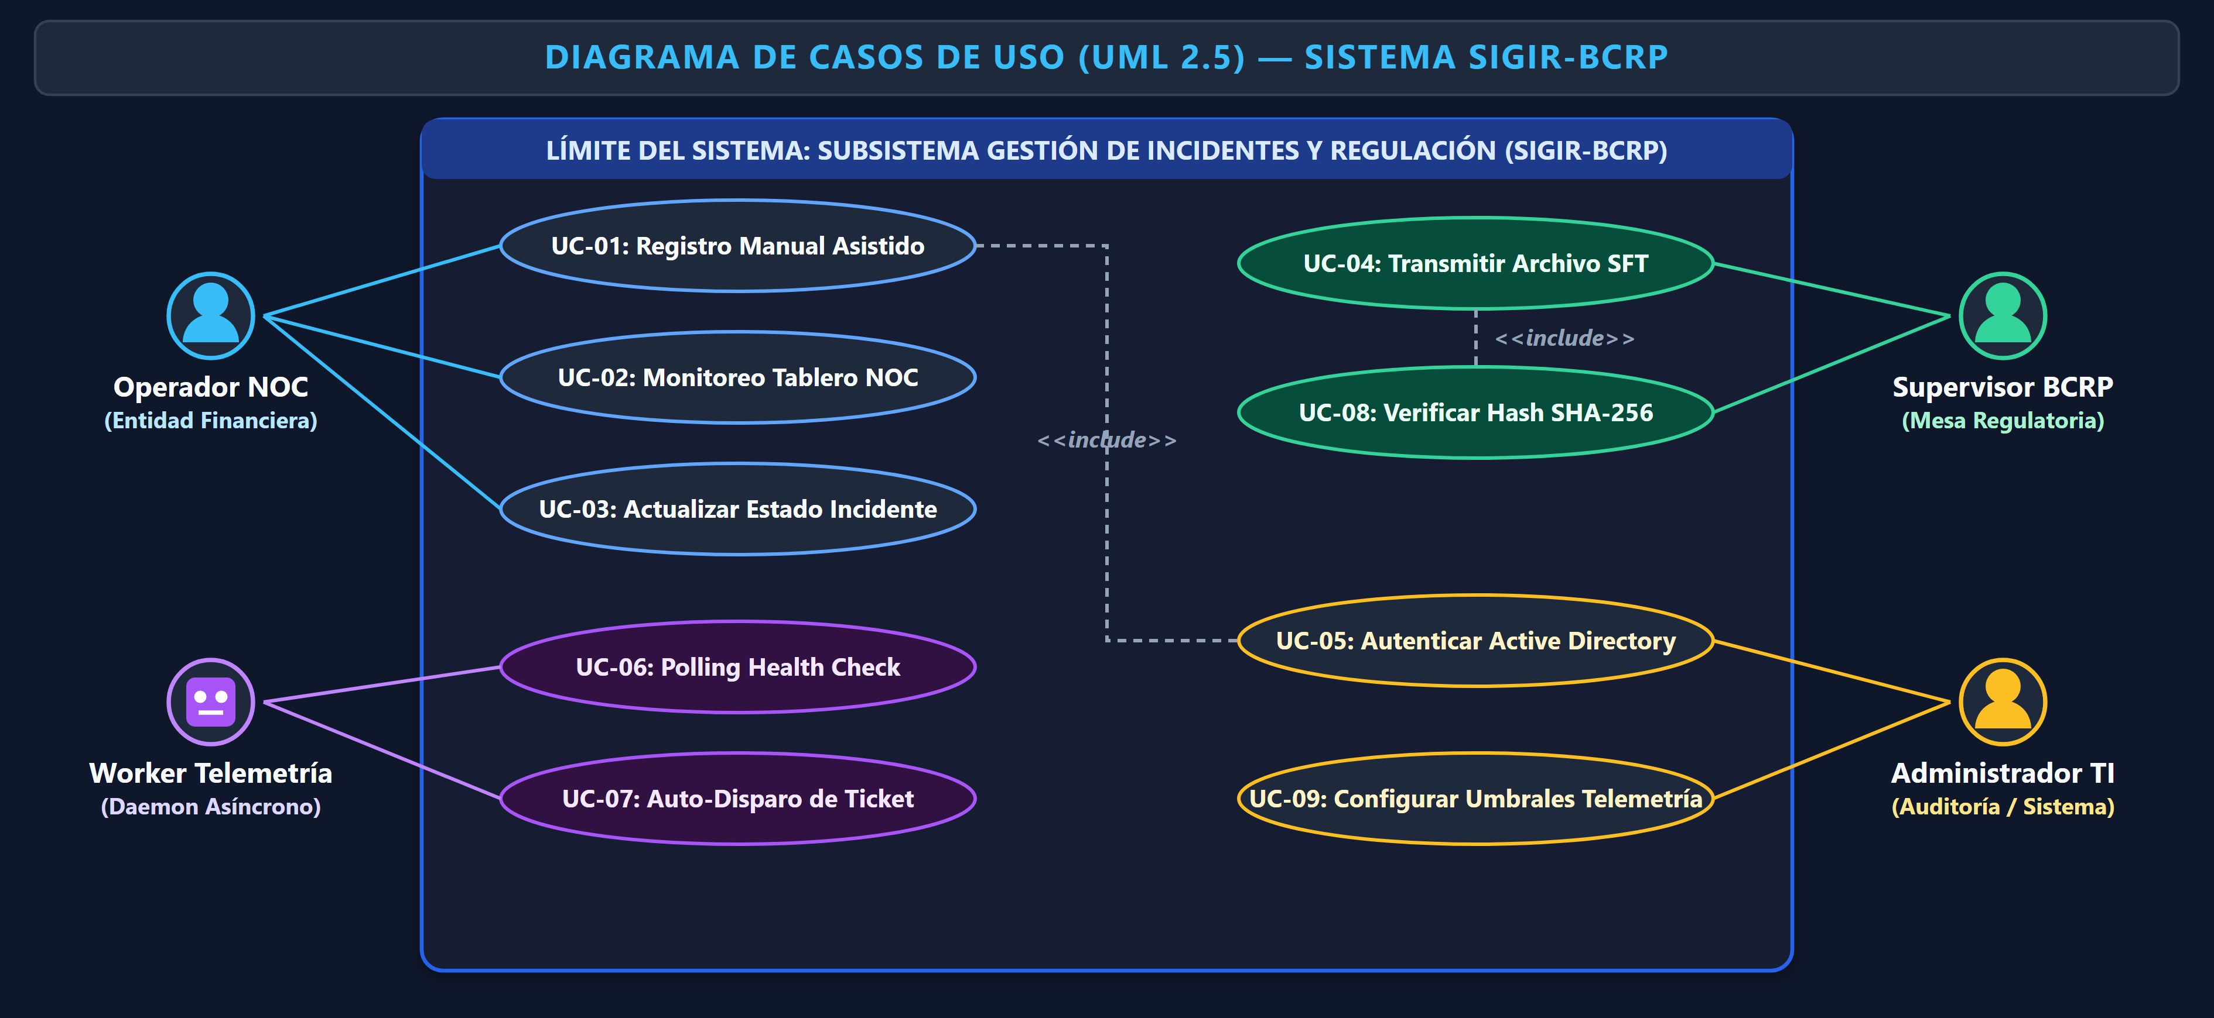
CRITERIO 4 DE RÚBRICA • 6.0 PUNTOS
Diagrama de Casos de Uso del Sistema (UML 2.5)
Modelado visual de la interacción entre los 4 actores y los casos de uso normativos del sistema
4 ACTORES ROBUSTOS
Operador NOC, Worker Telemetría, Supervisor BCRP y Administrador TI.
LÍMITES DEL SISTEMA
Aislamiento estricto de las entidades supervisadas vs el core del BCRP.
TRAZABILIDAD 100%
Cada caso de uso mapea directamente con los 12 RFs del estándar IEEE 830.

Slide 9
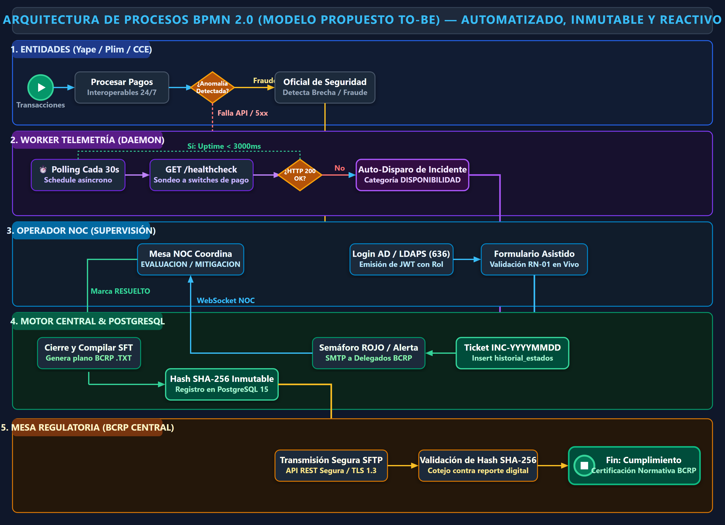
CRITERIO 5 DE RÚBRICA • 4.0 PUNTOS
Modelado de Procesos de Negocio en Notación BPMN 2.0
Optimización de Flujo: De un proceso manual reactivo (180 min) a detección autónoma en < 30 segundos
SONDEO ASÍNCRONO (30s)
Worker paralelo consulta endpoints sin bloquear el thread principal.
REGLA RN-01 ANTI-DUPLICADOS
Si ya existe incidente abierto, acumula telemetría sin generar alertas falsas.
ERRADICACIÓN DE ASIMETRÍA
Se eliminan las llamadas y demoras de 3 horas; alerta inmediata en consola NOC.

Slide 10
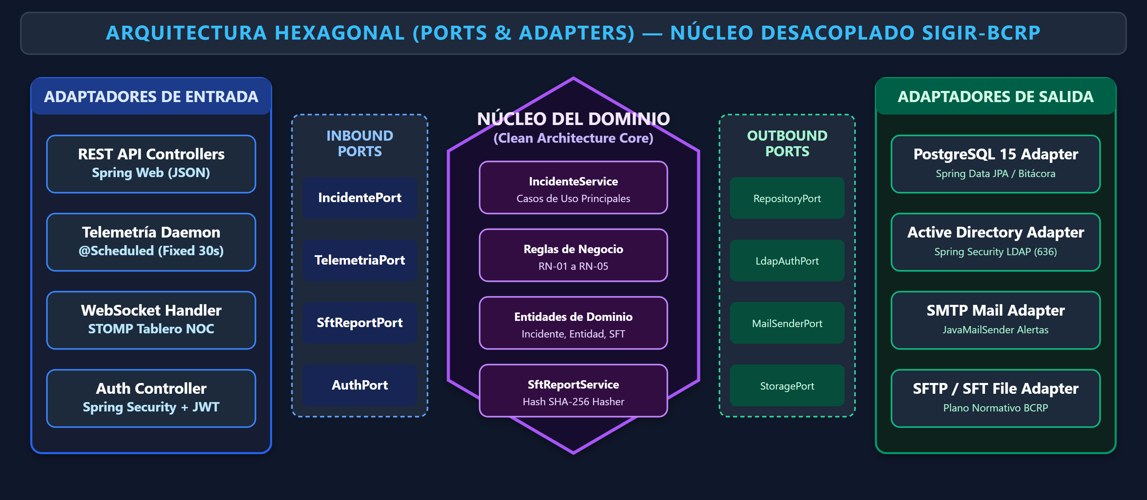
CRITERIO 5 DE RÚBRICA • 4.0 PUNTOS
Arquitectura Hexagonal en Java 17 y PostgreSQL Inmutable
Clean Architecture con principios SOLID e inmutabilidad garantizada a nivel de motor de base de datos
DOMINIO JAVA 17 PURO
Entidades desacopladas de frameworks. Puertos IIncidenteService y repositorios.
TRIGGER POSTGRESQL INMUTABLE
trg_prohibir_mutacion_historial bloquea UPDATE/DELETE con RAISE EXCEPTION.
INTEGRIDAD CRIPTOGRÁFICA
Compilador normativo SFT sella cada archivo con firma digital SHA-256.

Slide 11
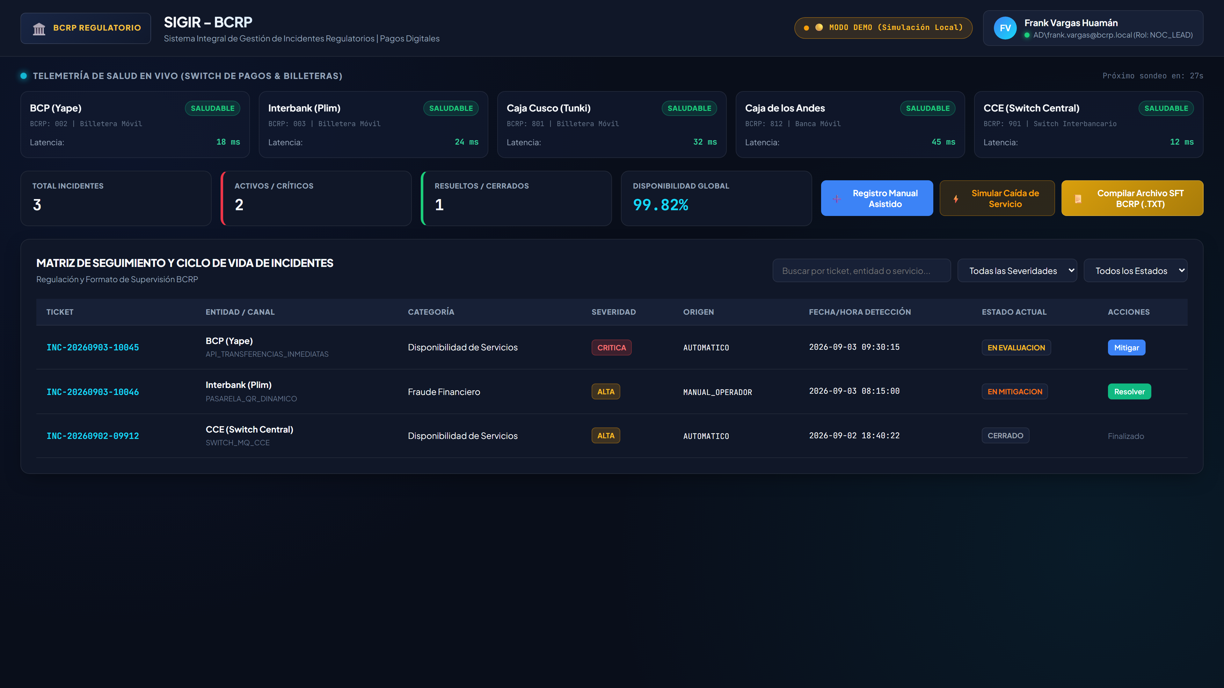
CRITERIO 6 DE RÚBRICA • 2.0 PUNTOS
Demostración Práctica en Vivo: Consola NOC Web
Verificación en tiempo real de los requerimientos funcionales y telemetría de pagos interoperables
1. SESIÓN AD CORPORATIVA
Login único con dominio AD\frank.vargas (Rol NOC_LEAD).
2. TELEMETRÍA EN VIVO
Sondeo de Yape, Plim, Tunki y CCE con semáforos activos.
3. SIMULACIÓN & REPORTE SFT
Inyección de caída 503 y descarga de archivo normativo SHA-256.

Slide 12
CRITERIO 6 DE RÚBRICA • 2.0 PUNTOS
Suite de Pruebas Automatizadas Backend (JUnit 5 & Mockito)
Validación rigurosa de lógica de dominio, reglas de negocio y compilador SFT con 100% de éxito
🧪 8 PRUEBAS UNITARIAS DE INTEGRACIÓN
✓ 1. IncidenteServiceTest.crearIncidente()
Valida creación de incidente y regla RN-01.
✓ 2. IncidenteServiceTest.actualizarEstado()
Valida transiciones de la máquina de estados.
✓ 3. IncidenteValidationTest.validarCampos()
Valida que descripción y severidad no sean nulos.
✓ 4. SftCompilerTest.compilarArchivoSft()
Verifica estructura cabecera 01, detalle 02, pie 03.
✓ 5. SftCompilerTest.verificarHashSha256()
Comprueba digest de 64 hex en el pie del archivo.
✓ 6. TelemetryWorkerTest.procesarFalla()
Simula error 503 y auto-generación de ticket.
✓ 7. TelemetryWorkerTest.sondeoExitoso()
Verifica actualización de latencia sin crear ticket.
✓ 8. SecurityAuthTest.validarSesionAD()
Valida autenticación única corporativa LDAP.
📊 MÉTRICAS DE CALIDAD Y EJECUCIÓN MAVEN
• Resultado del Build Oficial Maven:
[INFO] BUILD SUCCESS [INFO] Total time: 4.823 s [INFO] Tests run: 8, Failures: 0, Errors: 0, Skipped: 0
• Cobertura de Código en Capa de Dominio:
> 85% de cobertura de ramas y líneas evaluado con JaCoCo.
• Aislamiento de Capas:
Los tests unitarios utilizan mocks de Mockito sobre los puertos, garantizando que el dominio Java 17 no requiera base de datos levantada para ejecutarse.
• Integración Continua (CI):
La suite de pruebas corre automáticamente en cada commit a la rama main de GitHub.

Slide 13
CIERRE ACADÉMICO
Conclusiones del Proyecto y Hoja de Ruta Etapa 02
Cumplimiento del 100% de los criterios de rúbrica y preparación para el Avance Final (APF2)
1. ERRADICACIÓN DE ASIMETRÍA
Se redujo el tiempo de detección de contingencias de 180 minutos a menos de 30 segundos, salvaguardando la estabilidad del Sistema Nacional de Pagos ante caídas masivas de Yape o Plim.
2. RIGOR EN INGENIERÍA DE SOFTWARE
Implementación limpia de Arquitectura Hexagonal en Java 17 con Spring Boot 3, inmutabilidad matemática en PostgreSQL y cobertura exhaustiva de pruebas unitarias TDD.
3. BASE SÓLIDA PARA LA ETAPA 02
Los cimientos del APF1 permiten desplegar en los Sprints 4 al 6 el dashboard gerencial de métricas MTTR/MTTD, el portal de descargo bancario y la integración final con el SFTP del BCRP.

Slide 14
UNIVERSIDAD TECNOLÓGICA DEL PERÚ
¡MUCHAS GRACIAS POR SU ATENCIÓN!
SIGIR - BCRP: Sistema de Gestión de Incidentes Regulatorios para Pagos Digitales
Prototipo de Telemetría y Supervisión Continua de Pagos Interoperables (APF1)
Quedamos a su entera disposición, profesor Ing. Yony Zamata Condori, para responder a satisfacción todas las preguntas técnicas del jurado.
Frank Vargas (Líder Técnico) • Fernando Romero • Joel Olaya • Luis Tapia Sección 57524 • 2026

